Slide 1
Tisky kompaktát ze šestnáctého (?) století

Slide 2
Tisk z doby kolem r. 1500 (Praha)
Jediný známý exemplář: NK Praha, 44 G 111
Chvatně dokončený tisk s řadou chyb, obsahem vlastní znění kompaktát v českém překladu
Některé delší pasáže se v tisku opakují (vyhotovení kompaktát pro českou stranu z 2. 7. 1436, ratifikace kompaktát z 15. 1. 1437)

Slide 3
Tisk z roku 1513 (zase Praha)
Praha, KNM 25 E 1
Praha, KNM 25 E 25 (chybí dva listy)
Praha, KMK C 114 (tisk přivázán k rukopisu)
Wien, ÖNB 1010-B
Praha, KHD II T 202
Praha, NK XVII D 5 (přepis z doby kolem r. 1575)

Slide 4
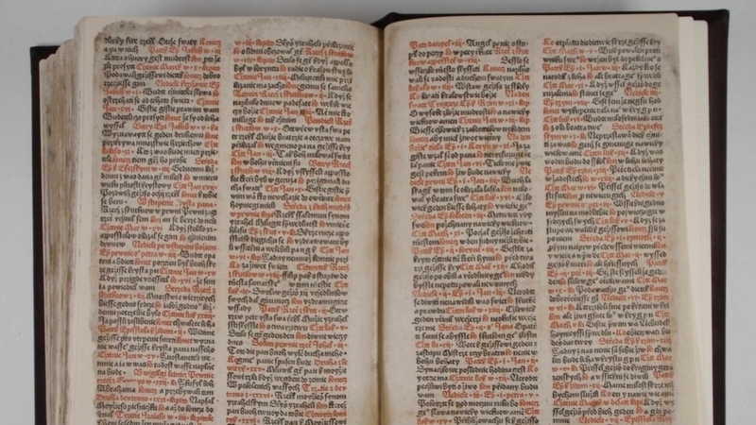
Tisk patrně výsledkem dohody stavů na sněmu r. 1512
Stejná tiskárna jako v případě prvního tisku, nyní ovšem mnohem vyšší kvalita a také rozsah
České znění basilejských kompaktát se stává součástí rozsáhlejšího souboru dokumentů uvedeného předmluvou, snad od Pavla Žateckého
Ve stejné době vydány tiskem spisy O vieře svaté a O bludích pikartských

Slide 5
Jiné zajímavé tisky z této doby…
Latinské vydání kompaktát v Norimberku r. 1518 (Jan Mantuan Plzeňský)
Rozmlúvánie o víře, neméně užitečné jako kratochvilné, v kterémžto Římenín, Čech, Pikart a Mudřec společně rozmlúvají (Mikuláš Konáč z Hodíškova) – s. 49-50, 59, 68
Dialogus, v kterémž Čech s Pikartem rozmlúvá, že sú se bratří valdenští všetečně a škodlivě od obú stran oddělili (M. Konáč) – s. 75-76, 95
O klanění velebné svátosti oltářní proti pikartským bludom (Jan Stanislaides) – s. 106

